Slide 1
CHỦ ĐỀ 6. TRAO ĐỔI CHẤT
VÀ CHUYỂN HÓA NĂNG LƯỢNG Ở TẾ BÀO
Bài 9. TRAO ĐỔI CHẤT QUA MÀNG SINH CHẤT

Slide 2
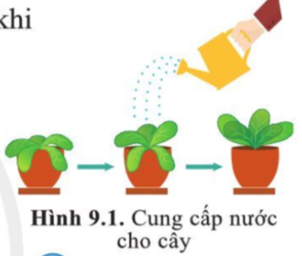
KHỞI ĐỘNG
Mô tả sự thay đổi của cây khi tưới nước? Giải thích sự thay đổi đó?
Hình 9.1. Cung cấp nước cho cây

Slide 3
ĐÁP ÁN
=> Lá cây từ bị héo do thiếu nước. Khi tưới nước lá cây trở lại bình thường.
Vì:
+ Lá cây bị thiếu nước -> tế bào giảm sức căng -> lá héo.
+ Khi tưới nước -> nước đi vào lá -> tế bào căng lên -> lá bình thường.
Hình 9.1. Cung cấp nước cho cây

Slide 4
KHÁI NIỆM TRAO ĐỔI CHẤT Ở TẾ BÀO
Câu 1. Thế nào là trao đổi chất ở tế bào?
Câu 2. Có mấy hình thức trao đổi chất qua màng tế bào?

Slide 5
ĐÁP ÁN
Câu 1. Trao đổi chất của tế bào là tập hợp các phản ứng hóa học diễn ra trong tế bào và sự trao đổi chất giữa tế bào với môi trường.
Câu 2. Có 2 hình thức trao đổi chất qua màng tế bào: vận chuyển thụ động và vận chuyển chủ động.

Slide 6
- Làm thí nghiệm nhỏ giọt mực đỏ vào 1 phía của cốc nước. Quan sát và giải thích hiện tượng? - Trình bày khái niệm: khuếch tán và thẩm thấu - Thế nào là khuếch tán đơn giản và khuếch tán tăng cường? Ví dụ? - Vận chuyển thụ động qua màng sinh chất là gì?
PHIẾU HỌC TẬP SỐ 1
Tìm hiểu về sự vận chuyển thụ động qua màng sinh chất

Slide 7
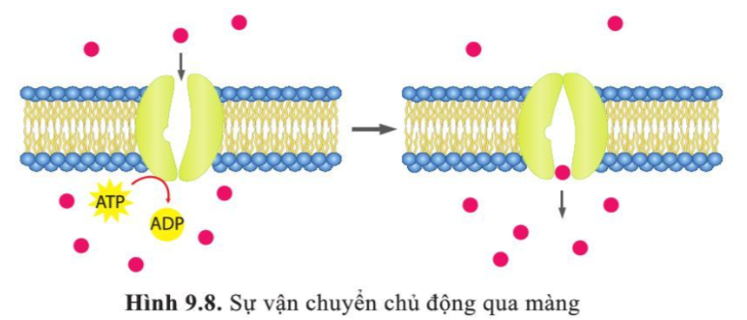
PHIẾU HỌC TẬP SỐ 2
Quan sát hình 9.8, nghiên cứu mục III, bài 9 - SGK bộ Cánh diều tìm hiểu về sự vận chuyển chủ động qua màng sinh chất về khái niệm, ý nghĩa, ví dụ minh họa?

Slide 8
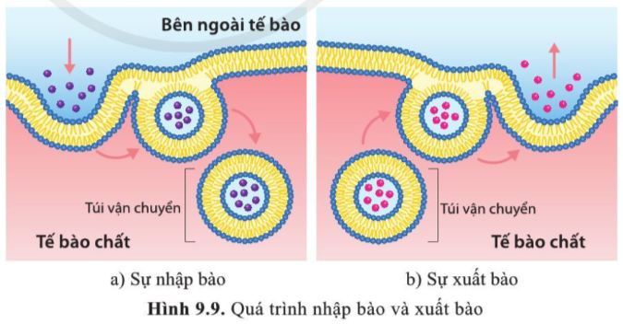
PHIẾU HỌC TẬP SỐ 3
Quan sát hình 9.9, nghiên cứu mục IV, bài 9 - SGK bộ Cánh diều tìm hiểu về nhập bào và xuất bào và hoàn thành bảng sau:
Nội dung | Nhập bào | Xuất bào
Giống nhau
Khác nhau
Ví dụ

Slide 9
ĐÁP ÁN PHIẾU HỌC TẬP SỐ 1
- Hiện tượng: Cốc nước dần chuyển màu đỏ.
Giải thích: Do phân tử mực di chuyển từ nơi có nồng độ cao đến nơi có nồng độ thấp hơn → gọi là hiện tượng khuếch tán.
- Khái niệm: khuếch tán là sự di chuyển của các phân tử từ nơi có nồng độ cao đến nơi có nồng độ thấp hơn.
- Khái niệm thẩm thấu: là sự di chuyển của các phân tử nước từ nơi có thế nước cao đến nơi có thế nước thấp hơn.

Slide 10
ĐÁP ÁN PHIẾU HỌC TẬP SỐ 1
- Khuếch tán đơn giản: là sự khuếch tán của các phân tử qua lớp phopholipid kép. Ví dụ: các chất khí, các phân tử kị nước,…
- Khuếch tán tăng cường: là sự khuếch tán của các phân tử nhờ protein vận chuyển. Ví dụ: các phân tử ưa nước, các ion,…
- Vận chuyển thụ động là sự vận chuyển các chất từ nơi có nồng độ cao đến nơi có nồng độ thấp (theo chiều gradient nồng độ) và không tiêu tốn năng lượng.

Slide 11
ĐÁP ÁN PHIẾU HỌC TẬP SỐ 2
- Vận chuyển chủ động là sự vận chuyển các chất qua màng ngược chiều gradient nồng độ với sự tham gia của protein vận chuyển và tiêu tốn năng lượng.
- Ý nghĩa: Giúp tế bào lấy các chất cần thiết và điều hòa nồng độ các chất trong tế bào.
- Ví dụ: Vận chuyển Ca²⁺ vào lưới nội chất trơn, vận chuyển ure từ máu vào nước tiểu, vận chuyển H⁺ từ tế bào chất vào lysosome,…

Slide 12
ĐÁP ÁN PHIẾU HỌC TẬP SỐ 3
Nội dung | Nhập bào | Xuất bào
Giống nhau | Đều cần có sự biến dạng màng sinh chất Tiêu tốn năng lượng
Khác nhau | Đưa các chất vào bên trong tế bào | Đưa các chất ra bên ngoài tế bào
Ví dụ | Tế bào bạch cầu thực bào vi khuẩn | Tế bào tụy vận chuyển insulin xuất bào

Slide 13
THỰC HÀNH
Câu 1. Trong thí nghiệm tìm hiểu về tính thấm chọn lọc của màng tế bào sống (Bài 9 – Bộ Sách Cánh diều), thuốc nhuộm methylene có mặt trong tế bào ở mầm giá đỗ nào? Giải thích.
Câu 2. Trong thí nghiệm tìm hiểu về sự co nguyên sinh và phản co nguyên sinh ở tế bào thực vật (Bài 9 - Bộ Sách Cánh diều), dự đoán hiện tượng xảy ra nếu sử dụng dung dịch NaCl 5%, 15%?

Slide 14
BÁO CÁO KẾT QUẢ THÍ NGHIỆM
Tên thí nghiệm:
Tên nhóm:
1. Mục đích thí nghiệm
2. Chuẩn bị thí nghiệm
*Mẫu vật:
* Dụng cụ, hóa chất
3. Các bước tiến hành
4. Kết quả thí nghiệm và giải thích:
5. Kết luận

Slide 15
ĐÁP ÁN
Câu 1. Thuốc nhuộm methylene có mặt trong tế bào ở mầm giá đỗ ngâm vào nước sôi. Do nước sôi làm tế bào chết –> màng tế bào không có tính thấm chọn lọc –> thuốc nhuộm methylene vào trong tế bào theo cơ chế khuếch tán.
Câu 2. Nếu sử dụng dung dịch NaCl 5% –> nồng độ thấp –> thời gian để quan sát được hiện tượng co nguyên sinh sẽ lâu hơn, khó quan sát hơn.
Nếu sử dụng dung dịch NaCl 15% –> nồng độ cao –> thời gian để quan sát hiện tượng co nguyên sinh sẽ nhanh hơn.

Slide 16
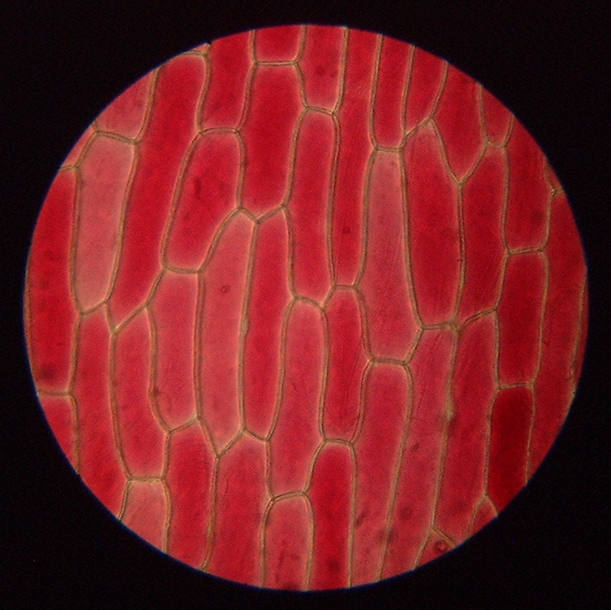
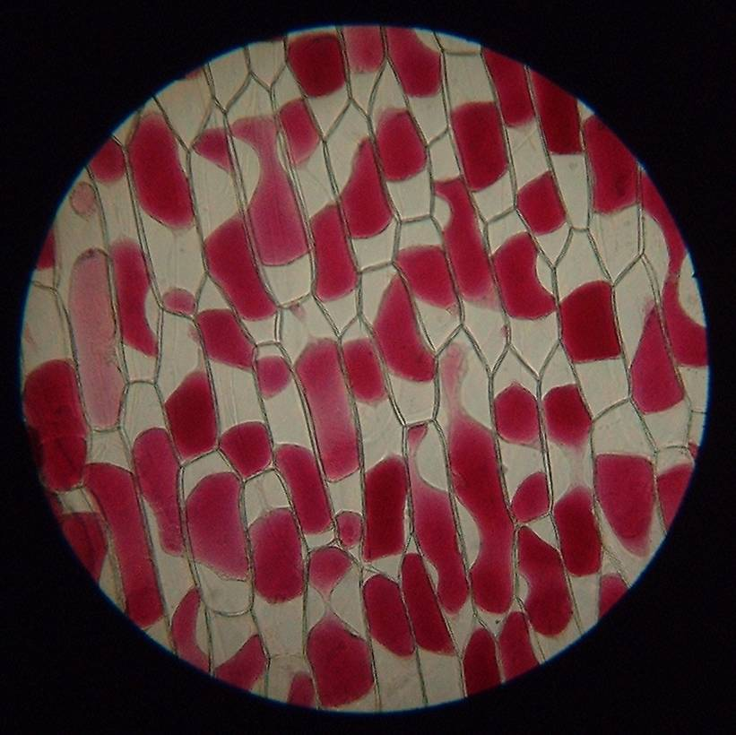
Thí nghiệm 2
Tế bào biểu bì hành tím
Hiện tượng co nguyên sinh

Slide 17
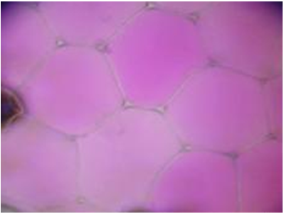
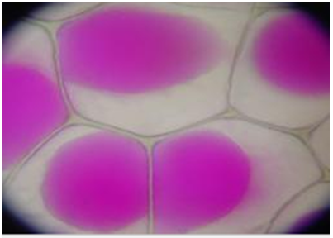
Thí nghiệm 2
Tế bào biểu bì thài lài tía
Hiện tượng co nguyên sinh

Slide 18
LUYỆN TẬP
Câu 1. Cho một số chất sau: O₂, CO₂, H₂O, glucozo, Na⁺, K⁺, vitamin A, đường fructozo, hooc môn insulin, mảnh vỡ tế bào. Cho biết đường đi của các chất khi qua màng sinh chất?
Câu 2. Bạn An muốn rau của mình trồng nhanh lớn. An biết là cây rất cần các nguyên tố khoáng như N, P, K nên hàng ngày bạn hòa phân bón NPK để tưới cho rau với mong muốn rau sẽ tươi tốt nhanh. Kết quả là rau của bạn bị héo, thậm chí là bị chết. Bạn đã làm sai ở đâu?

Slide 19
LUYỆN TẬP
Câu 3. Nhà bạn Nam có 1 giàn nho rất sai quả. Mẹ bạn lấy nho, rửa sạch, để ráo nước và ướp đường làm siro. Nam rất thắc mắc vì sao sau 1 thời gian, quả nho quắt lại còn trong bình nước nho có màu hồng đỏ, và Nam quan sát thấy nếu dùng cách này thì quả nho sẽ bảo quản được lâu hơn. Em hãy giải thích giúp bạn nhé!

Slide 20
LUYỆN TẬP
Câu 4. So sánh vận chuyển thụ động và chủ động qua màng sinh chất
Đặc điểm |  | Vận chuyển thụ động | Vận chuyển chủ động
Giống nhau
Khác nhau | Chiều gradient nồng độ
 | Yêu cầu về năng lượng
 | Protein vận chuyển
 | Ví dụ
Ý nghĩa

Slide 21
ĐÁP ÁN
Câu 1. Đường đi của các chất:
- O₂, CO₂, vitamin A: kích thước nhỏ, tan trong lipid: khuếch tán qua lớp phospholipid kép.
- Glucose, Na⁺, K⁺, đường fructose: khuếch tán hoặc vận chuyển chủ động qua các kênh protein.
- Hooc môn insulin, mảnh vỡ tế bào: vận chuyển bằng cách xuất bào hoặc nhập bào.
Câu 2. Bạn tưới phân bón liên tục –> môi trường đất có nồng độ chất tan (NPK) cao hơn so với tế bào lông hút của rễ cây –> cây không hút được nước –> thiếu nước làm lá cây bị héo, thậm chí bị chết.

Slide 22
ĐÁP ÁN
Câu 3. Đường tạo là môi trường ưu trương so với dịch quả nho –> nước trong quả nho ra ngoài –> quả nho quắt do bị co nguyên sinh, trong bình có nhiều nước có màu của quả nho.
Khi rau, quả ướp đường (hoặc muối) sẽ tạo môi trường ưu trương làm nước trong tế bào VSV thẩm thấu ra ngoài -> tế bào VSV bị co nguyên sinh –> VSV bị chết, hoặc không sinh trưởng, sinh sản được –> bảo quản được lâu hơn.

Slide 23
ĐÁP ÁN
Đặc điểm |  | Vận chuyển thụ động | Vận chuyển chủ động
Giống nhau |  | Vận chuyển các chất qua màng sinh chất
Khác nhau | Chiều gradient nồng độ | Cùng chiều | Ngược chiều
 | Yêu cầu về năng lượng | Không | Có
 | Protein vận chuyển | Không (trừ khuếch tán tăng cường) | Có

Slide 24
ĐÁP ÁN
Đặc điểm |  | Vận chuyển thụ động | Vận chuyển chủ động
Khác nhau | Ví dụ | - Hấp thu vitamin D, O2,... - Thẩm thấu nước từ đất vào tế bào lông hút | - Vận chuyển H⁺ vào lyzosome - Hấp thu amino acid vào biểu mô ruột,...
Ý nghĩa | Đảm bảo cung cấp các chất cần thiết cho tế bào và điều hòa nồng độ các chất 2 bên màng sinh chất.

Slide 25
VẬN DỤNG
- Làm siro từ quả nho (hoặc mận, sim,...).
- Báo cáo tiến trình thực hiện gồm: Cơ sở sinh học, các bước tiến hành.
- Sản phẩm cần nộp:
+ Danh sách nhóm có phân công nhiệm vụ và đánh giá, cho điểm.
+ Video, ảnh (Yêu cầu mặc đồng phục trường, video và ảnh đẹp. Có phụ đề).

Slide 26
VẬN DỤNG
Phiếu phân công nhiệm vụ
Tên nhóm: Ngày tiến hành:
Nhóm trưởng:
TT | Tên thành viên | Nhiệm vụ | Ngày hoàn thành | Đánh giá
 |  |  |  | Đạt | Không đạt

Slide 27
Đánh giá từng học sinh trong nhóm khi tham gia học tập
Ngày …………tháng ………….năm……………………
Tên dự án………………………………………………...
Họ và tên người đánh giá: …………………………..…..
TT | Họ Tên | Nội dung đánh giá |  |  |  |  |  |  | Tổng điểm
 |  | Nghiêm túc, đúng giờ, đúng tiến độ | Có ý tưởng sáng tạo | Đoàn kết, hợp tác | Hiệu quả công việc | Tích cực đóng góp ý kiến | Lắng nghe, tiếp nhận ý kiến | Mức độ đóng góp vào dự án
1…

Slide 28
Đánh giá từng học sinh trong nhóm khi tham gia học tập
Ngày …………tháng ………….năm……………………
Tên dự án………………………………………………...
Họ và tên người đánh giá: …………………………..…..
*Quy định tính điểm: Mỗi tiêu chí đánh giá theo 4 mức sau đây: Mức Yếu: 3 - 4 điểm; Mức trung bình: 5 - 6,5điểm; Mức Khá: 7 - 8,5; Mức Tốt: 9 - 10 điểm.
Điểm mỗi cá nhân = trung bình cộng điểm của các thành viên tham gia đánh giá.

Slide 29
ĐÁP ÁN
- Cơ sở sinh học: dựa trên khả năng vận chuyển các chất qua màng sinh chất của tế bào.
- Các bước tiến hành:
Bước 1. Lựa chọn nguyên liệu (có định lượng)
Bước 2. Rửa sạch nguyên liệu và bình đựng, để ráo nước
Bước 3. Cho nguyên liệu và đường vào bình: 1 lớp quả, 1 lớp đường
Bước 4. Đậy kín bình và bảo quản nơi khô ráo, thoáng mát

